Slide 1
在线python程序设计 fake_jupyter
1700012886 张克驰

Slide 2
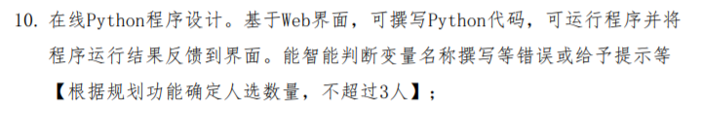
项目介绍

Slide 3
项目介绍
基于Flask设计一个交互式的在线python程序设计项目
支持功能包括：
代码编辑、代码高亮、简单的代码补全提示、程序在线运行、简单的bug定位、单步调试、AST可视化、环境变量实时监测打印等
类jupyter
支持多用户使用，用户间运行环境独立不受影响
使用的学期内知识包括：
Flask网页设计、jquery、AJAX刷新、python修饰器功能、echarts可视化、表格设计等

Slide 4
实现原理
在Python中如何执行代码？
Python作为一个高级编程语言，其内部封装了一些系统调用函数和内置函数
我们可以采用内置函数exec() 来执行一段代码
exec(object[, globals[, locals]])
如何获取运行结果的？
输出重定向
修改sys.stdout
from io import StringIO，将输入输出流导向字符串中（这里图省事没有做输入流的重定向）
自定义python修饰符，方便我们进行重定向

Slide 5
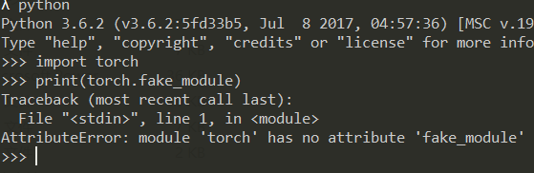
实现原理
如何获取代码异常信息？
一种思路是对python代码进行静态分析+动态执行的分析，使用python编写的python解释器来执行代码——byterun
另一种思路是仿照python一个常用debug工具——PDB
PDB的实现采用了python的一个内建类
这里采用了简单的方式——直接跟踪traceback

Slide 6
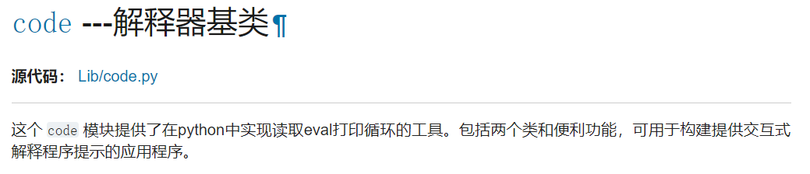
实现原理
如何获取代码异常信息？
Python code类
只需要派生并重构这个类，将报错信息和输出结果重定向到我们需要的位置即可

Slide 7
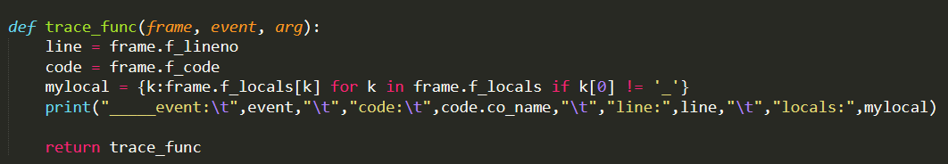
实现原理
如何实现单步调试？
trace
sys.settrace(trace_func)，设定一个trace函数，即可在代码执行过程中跟踪代码的运行情况和栈堆变化
通过分析这些变化，可以还原代码的运行情况

Slide 8
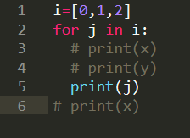
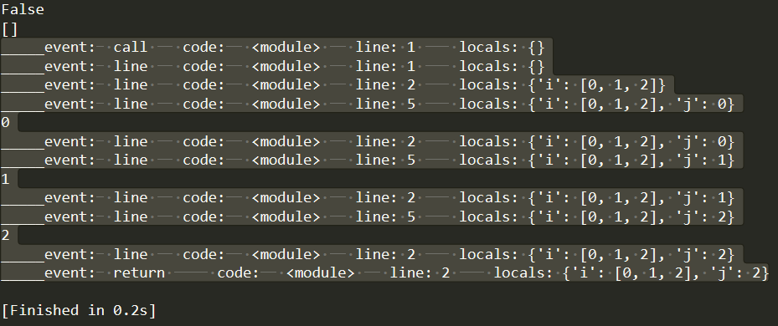
实现原理
如何实现单步调试？
trace
sys.settrace(trace_func)，设定一个trace函数，即可在代码执行过程中跟踪代码的运行情况和栈堆变化
通过分析这些变化，可以还原代码的运行情况

Slide 9
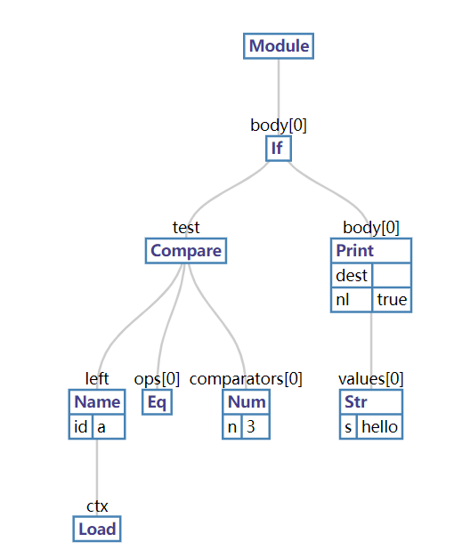
实现原理
如何可视化代码？
AST抽象语法树，通过设定上下文无关文法将字符串（代码）转化为AST树结构
Python同样有相应的内置库ast，可以将代码转化成为AST树结构
AST树反映了一个代码的逻辑结构
实现简单的代码补全
Python的keyword.kwlist为python的关键字，加上已经定义的变量，组成了总的候选词
对代码进行切分词处理后，最后一个词与候选词内的词进行比对，看是否是子串

Slide 10
后端部分——端口
端口
/ ：返回主页
/runCode：运行代码，返回运行结果
/runLocal：获取当前环境变量
/getKeywords：根据代码，返回代码补全预测结果
/runStep：分步运行代码，返回按时间步组织的结果
/getAST：获取代码的AST树

Slide 11
后端部分——一些重要类
myPython类：
继承了code.InteractiveInterpreter，对一些成员函数进行重写，对结果重定向
同时增加了runcode_step函数，使用trace_func分步跟踪代码运行环境，并根据返回信息还原每一步的运行结果
这是负责代码运行的类，每一个cookie对应一个myPython对象，每一个myPython对象对应一个运行环境，互相之间互不干扰
consoleList类：
myPython的管理类，核心是一个字典，根据cookie获取myPython对象

Slide 12
后端部分——一些重要类
AbstractSyntaxTree类：
对python中ast的结果进行包装的类
利用该类可以将python ast转化为更加方便操作的树结构
ASDLGrammar类：
对python的文法进行了部分简化
核心文法的设计借鉴了一篇经典论文中的设计，即ASDL文法（abstract syntax description language）
Daniel C. Wang, Andrew W. Appel, Jeffrey L. Korn, and Christopher S. Serra. 1997. The Zephyr abstract syntax description language. In Proceedings of DSL

Slide 13
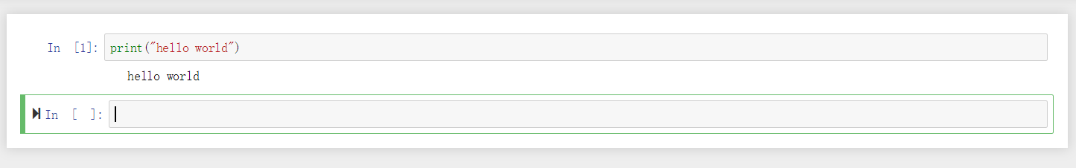
前端部分
使用Jquery + AJAX的方式与后端通信
代码高亮采用了highlight.js包
借用了jupyter的样式

Slide 14
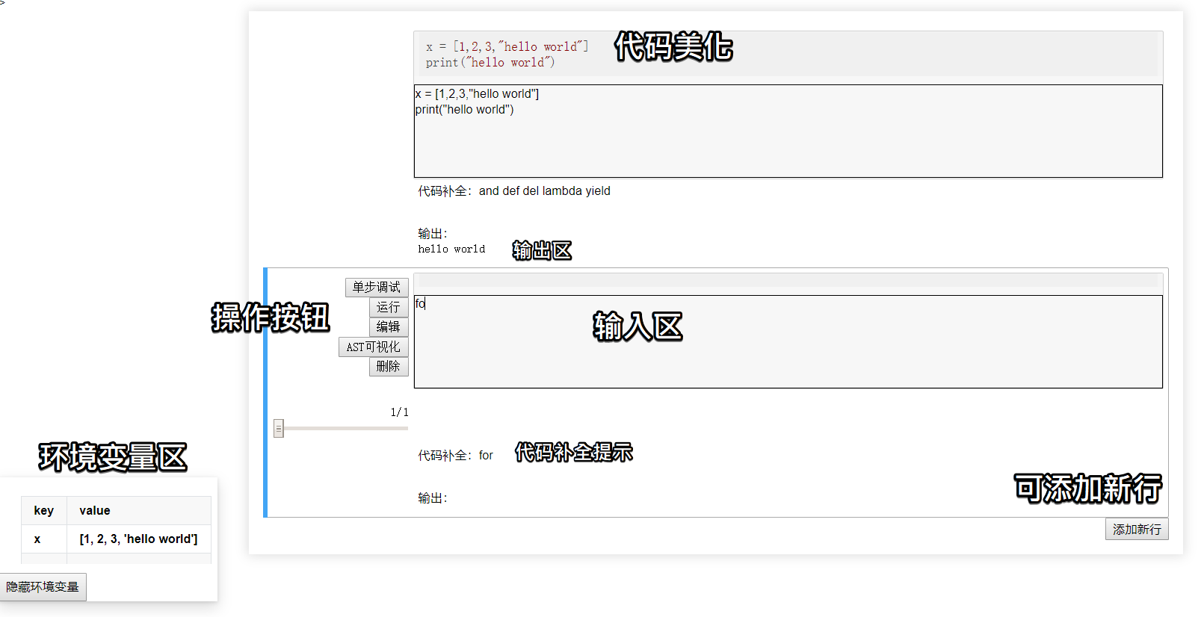
前端部分

Slide 15
前端部分
前端部分整体比较繁琐，这里介绍一些小细节：
焦点选中的框会被一个蓝色的框圈起来，同时只会显示选中的框的按钮
使用focus和blur实现
左下的环境变量区可以隐藏，并且设置为了透明
支持输入制表符tab
一个冷知识：在网页的输入框中默认是输入不进去tab的，可以用百度搜索试试
解决方法：
因为tab键默认是切换元素功能，因此需要修改其功能
可以使用keydown来实现，keydown绑定事件时检测按下的键是否（e.which == 9）
然后手动在输入框里加一个’ ‘就可以了
但焦点处理上仍有一些问题（遗留bug）

Slide 16
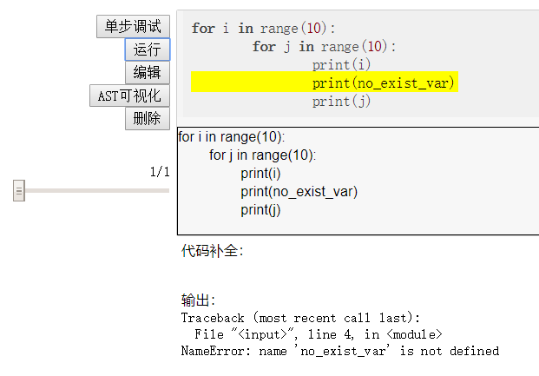
前端部分
使用<mark>标签
进行错误代码行的标记

Slide 17
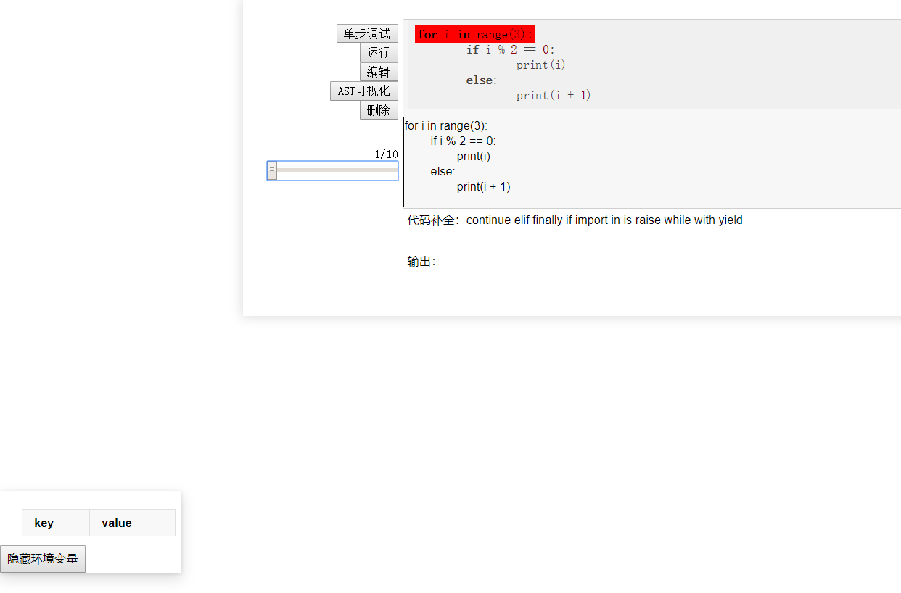

Slide 18
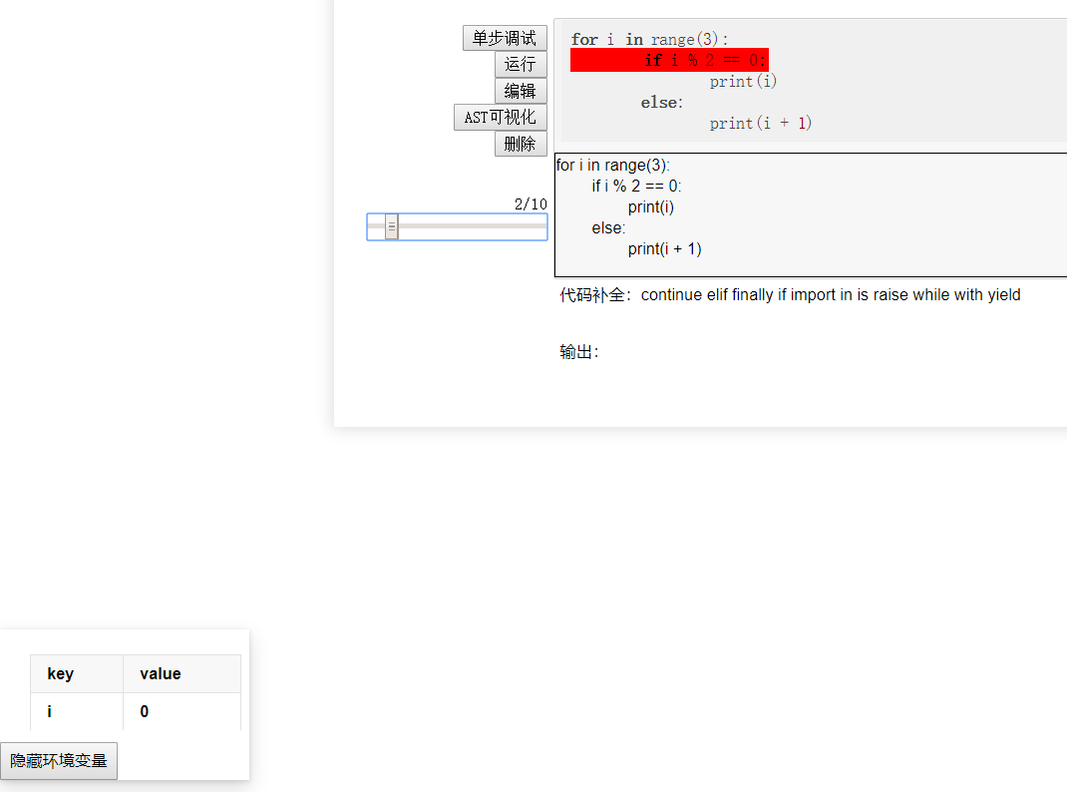

Slide 19
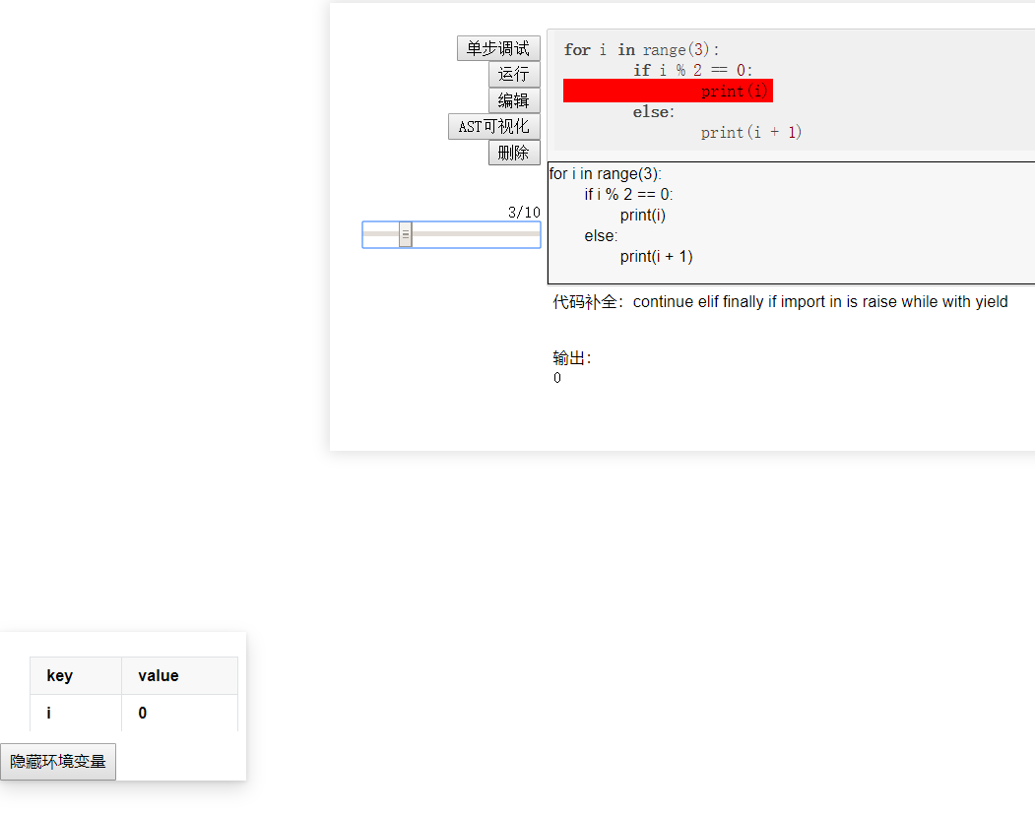

Slide 20
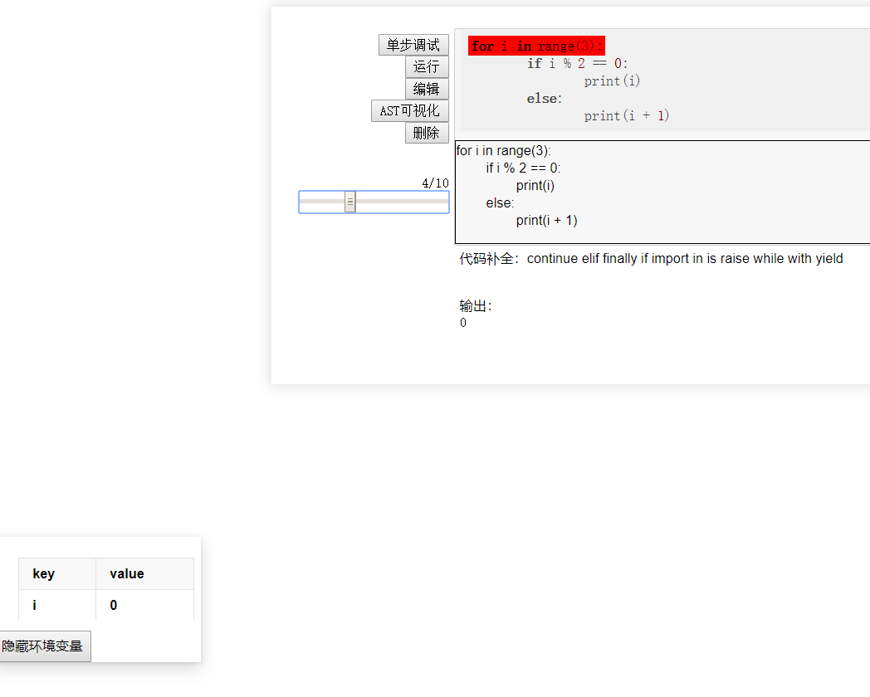

Slide 21
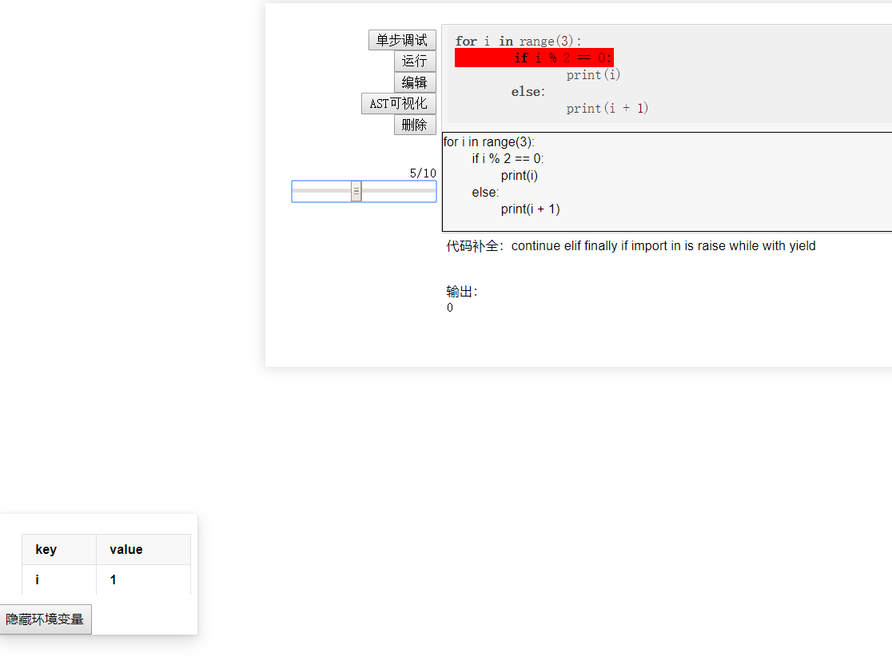

Slide 22
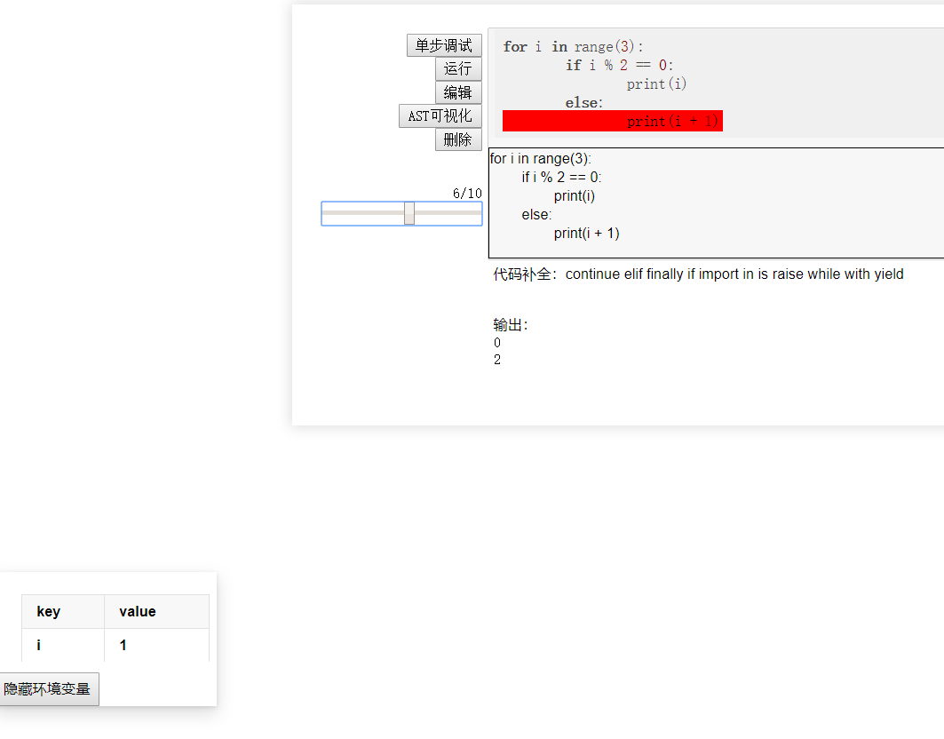

Slide 23
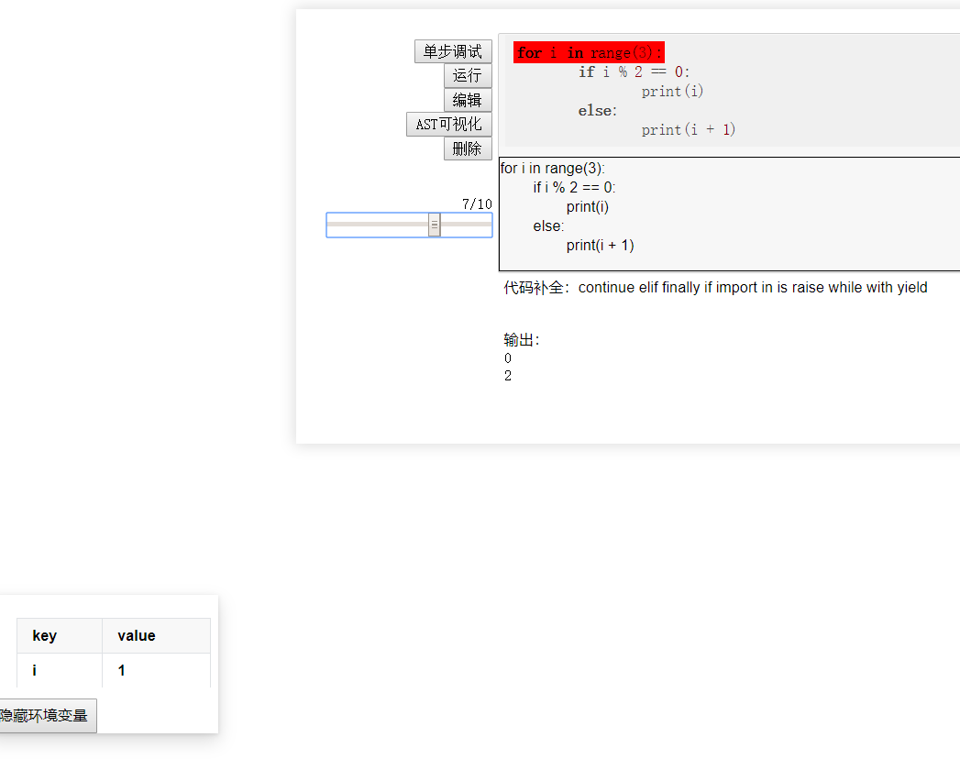
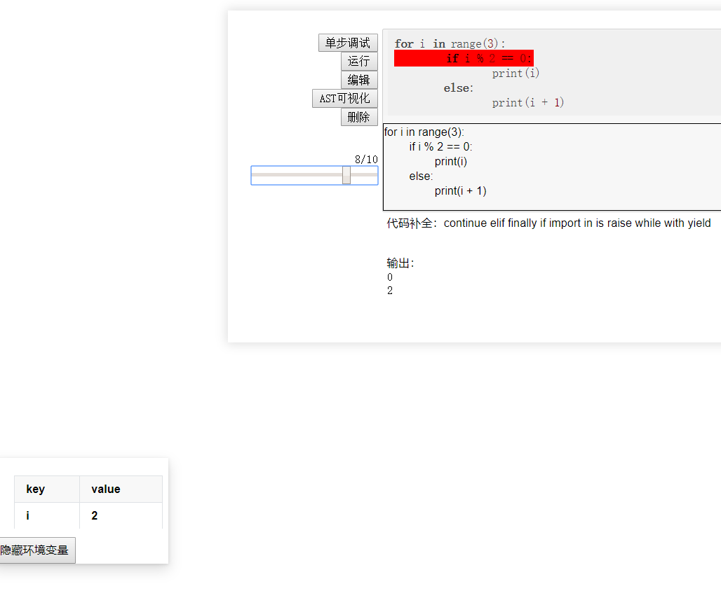
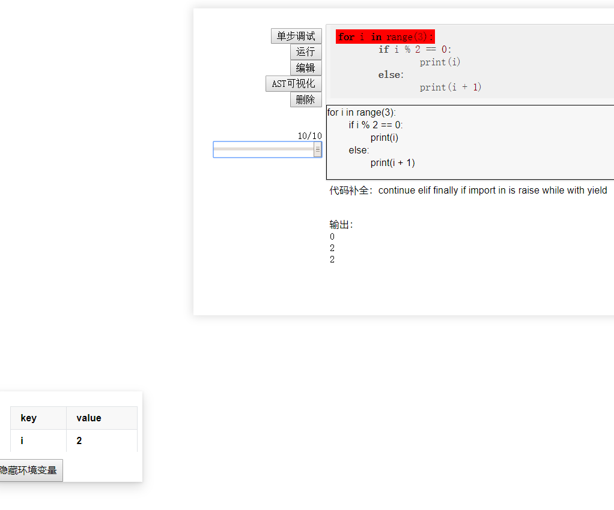
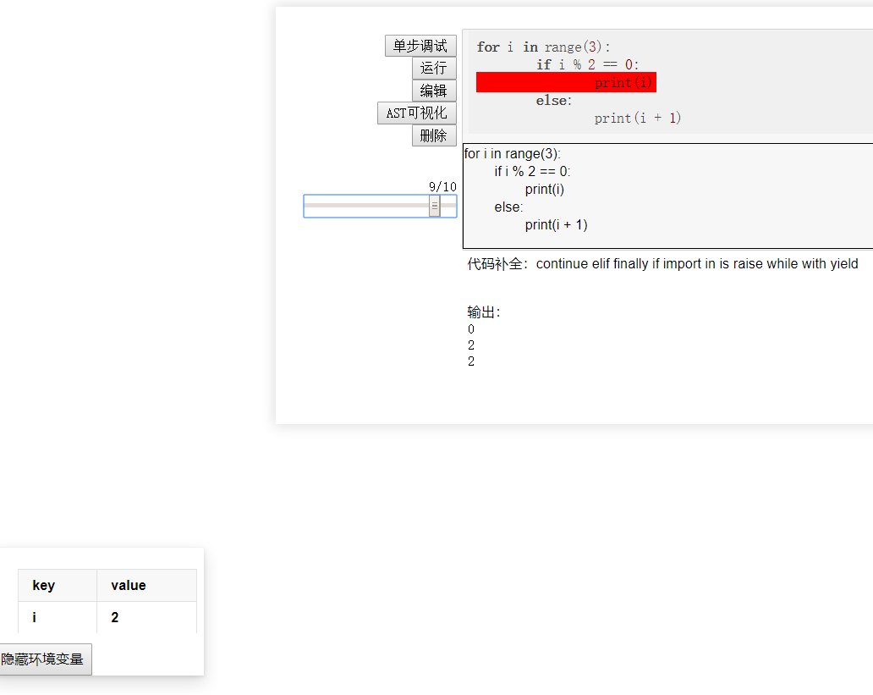
实现思路：
后端使用trace_func记录程序运行过程并按时间步整理，统一发送给前端
前端通过一个(input range)滑槽进度条实现对不同结果的展示

Slide 24
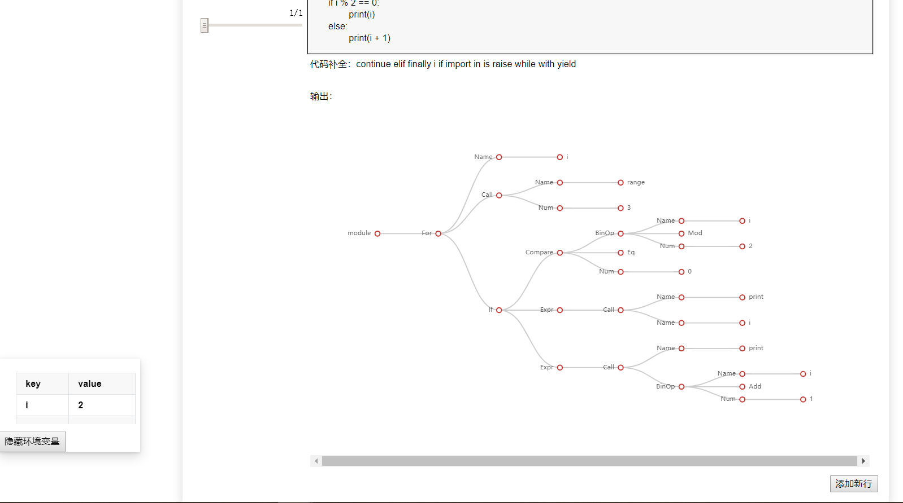
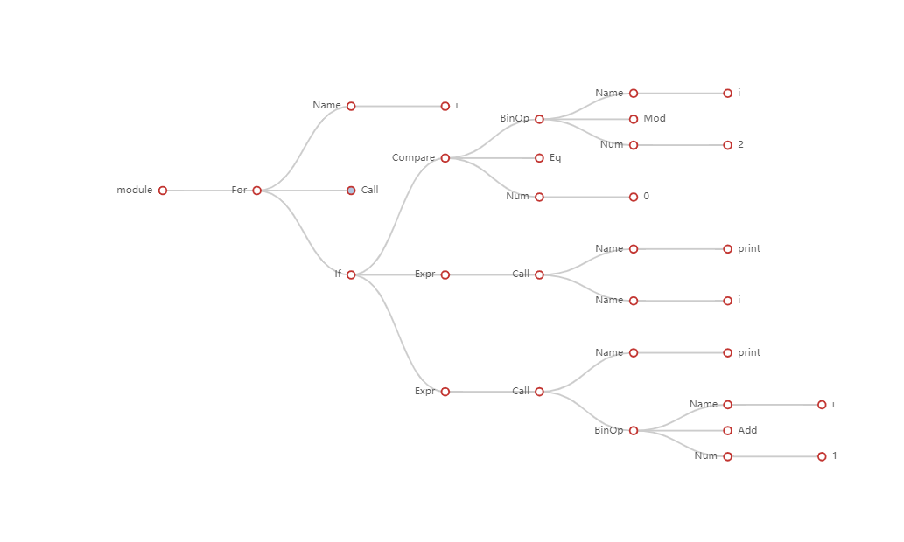

Slide 25
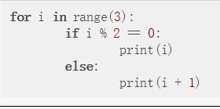
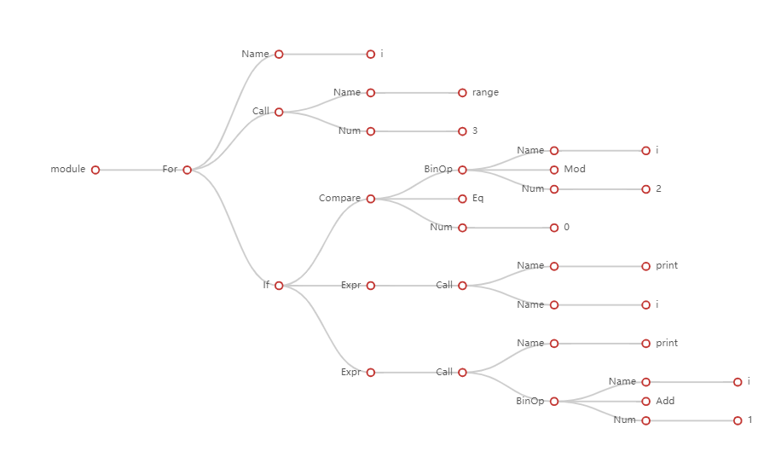
实现思路：
使用echarts中的tree进行作图
由于地方不太够，竖着画不好看，因此将整个AST树横着画出来

